Slide 1
Министерство науки и высшего образования Российской Федерации Федеральное государственное автономное образовательное учреждение высшего образования «Московский государственный технический университет имени Н.Э. Баумана (национальный исследовательский университет)»
Разработка базы данных для системы онлайн-заказа еды
СТУДЕНТ
РУКОВОДИТЕЛЬ
Павлов Даниил Вявчесловович
Кивва Кирилл Андреевич
группа ИУ7-63Б
кафедра ИУ7
2026

Slide 2
Цель и задачи
ЦЕЛЬ
Разработка базы данных для системы онлайн-заказа еды и приложения для доступа к ней.
ЗАДАЧИ
проанализировать существующие системы онлайн-заказа еды;
определить требования к базе данных и приложению;
спроектировать базу данных, задать ограничения целостности;
выбрать средства реализации и реализовать систему;
исследовать влияние кэширования и индексации на время выполнения запросов.
02

Slide 3
Анализ предметной области
Система онлайн-заказа еды — агрегатор, связывающий клиентов, рестораны и курьеров в единой платформе.
Клиент:
выбирает ресторан
формирует заказ
указывает адрес и способ оплаты
Ресторан:
подтверждает заказ
готовит блюда
передаёт его курьеру
Курьер:
принимает заказ
доставляет клиенту
получает рейтинг
→
→
Статус заказа обновляется на каждом этапе — клиент отслеживает доставку в реальном времени.
Меню и категории:
блюдо может входить в несколько категорий одновременно
фильтрация по категории, наличию и диапозону цен
Стоимость доставки:
динамическая
удалённость
время суток
день недели
зоны и тарифы ресторана
бесплатно от минимальной суммы.
Отзывы и рейтинг:
оцениваются
ресторан
курьер (качество доставки)
Формируется автоматически
03

Slide 4
Сравнительный анализ существующих решений
Критерий
Яндекс Еда
Деливери
Купер
Каталог блюд с категориями
Да
Да
Да
Несколько адресов у клиента
Да
Да
Да
Отслеживание статуса заказа
Да
Да
Да
История заказов · отзывы и рейтинги
Да
Да
Да
Несколько способов оплаты
Да
Да
Да
Динамическая стоимость доставки
Да
Да
Да
Собственные условия доставки у заведения
Да
Да
Да
Открытый публичный API
Нет
Нет
Нет
04

Slide 5
Требования к системе
БАЗА ДАННЫХ
ПРИЛОЖЕНИЕ
хранение данных о клиентах, ресторанах, курьерах, заказах;
связи между сущностями; поддержка истории и отзывов;
целостность: внешние ключи, запрет NULL в обязательных полях;
нормализация до 3НФ;
масштабируемость без перестройки схемы.
регистрация и аутентификация по JWT;
просмотр меню, оформление и отслеживание заказов;
управление ресторанами, меню и курьерами;
пароли в хэшированном виде; корректная обработка ошибок;
открытый публичный API с интерактивной документацией.
05

Slide 6
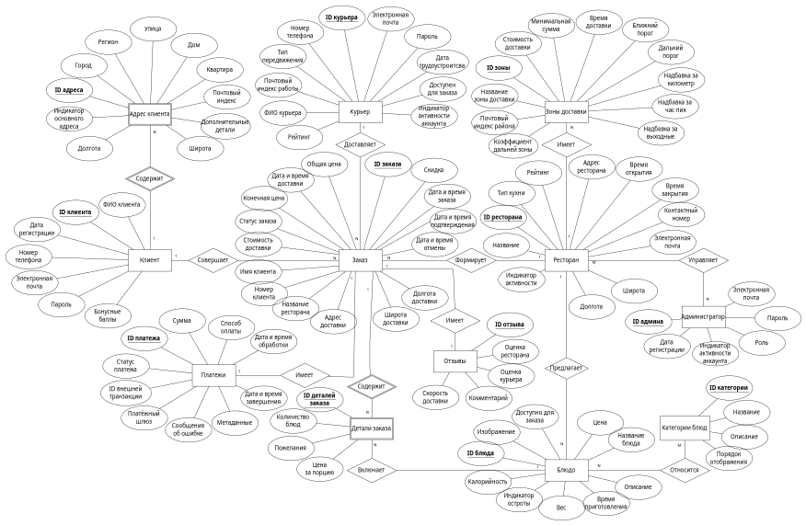
Диаграмма сущность-связь
06

Slide 7
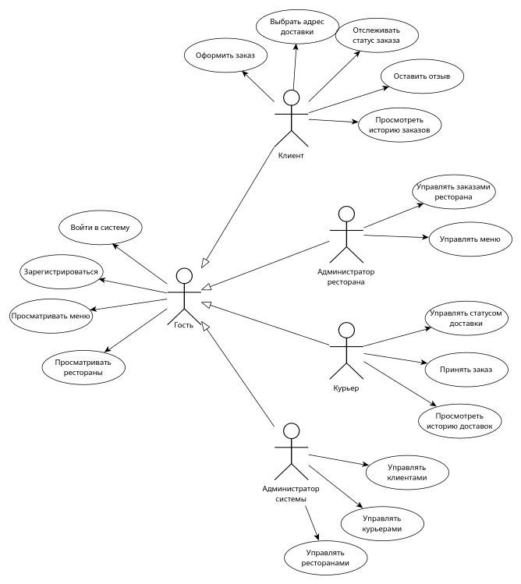
Роли пользователей системы
07

Slide 8
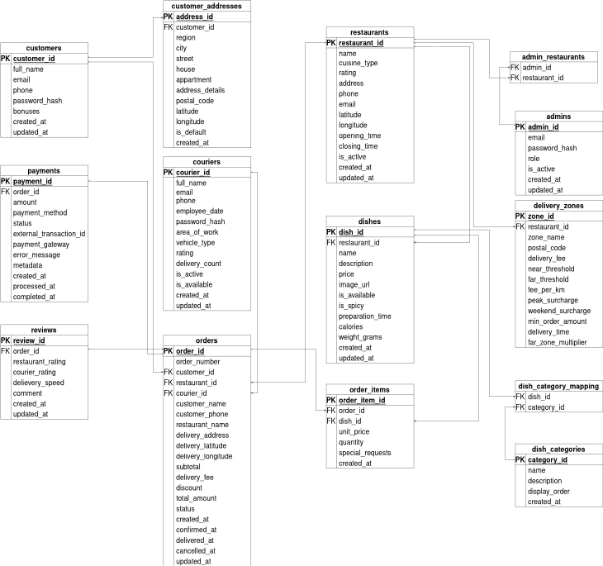
Схема базы данных
08

Slide 9
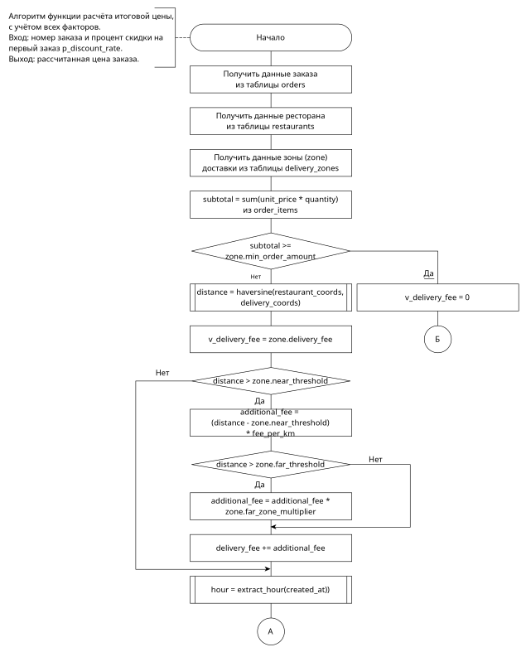
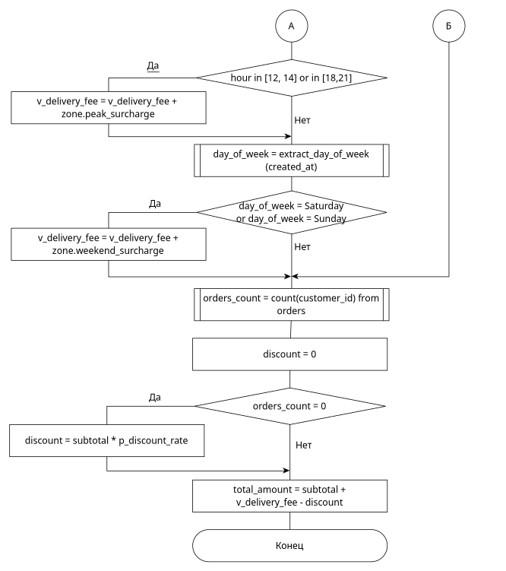
Функция расчёта суммы заказа
09

Slide 10
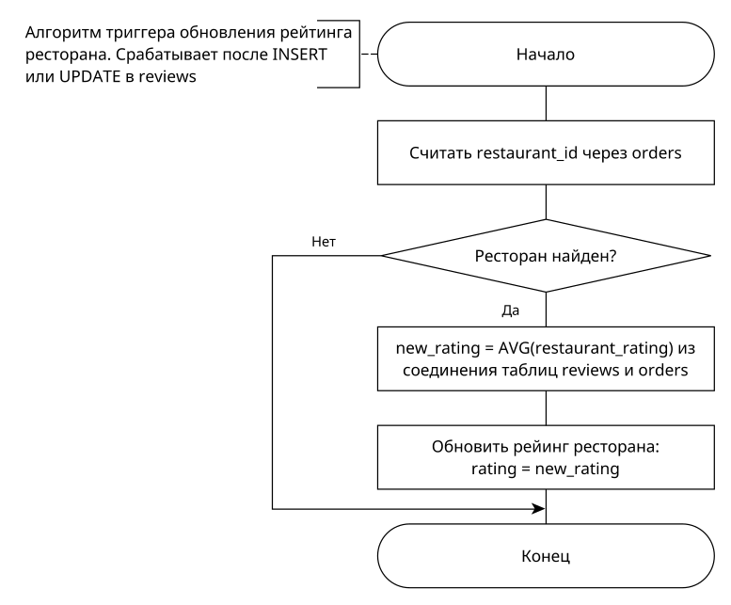
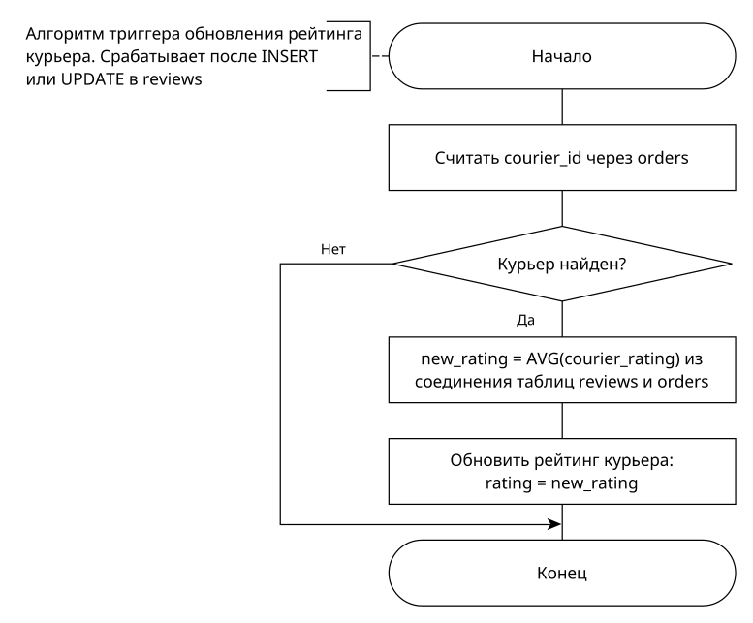
Триггеры
10

Slide 11
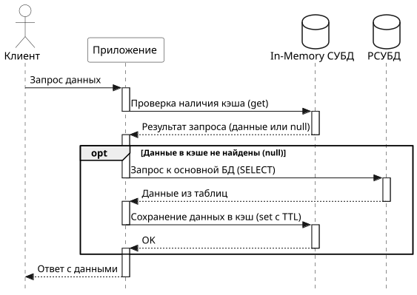
Взаимодействие приложения с РСУБД и In-Memory СУБД
11

Slide 12
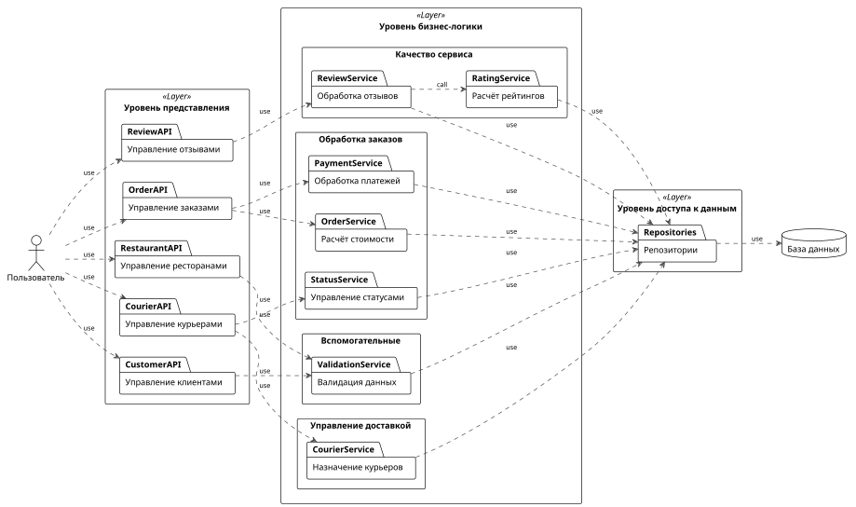
Структура приложения
12

Slide 13
Выбор СУБД
Критерий
PostgreSQL
MySQL
MS SQL Server
Oracle
Открытый исходный код
Да
Да
Нет
Нет
Бесплатное распространение
Да
Частично
Нет
Нет
Полная поддержка ACID
Да
Да
Да
Да
Поддержка JSON
Да
Да
Да
Да
Репликация данных
Да
Да
Да
Да
Выбран PostgreSQL — свободная лицензия без ограничений на коммерческое использование при полной поддержке ACID, JSON и репликации.
13

Slide 14
Ролевая модель доступа на уровне БД
Роль
Объекты доступа
Права
Клиент
собственные orders, order_items, customer_addresses, reviews; чтение меню
SELECT, INSERT, UPDATE
Администратор ресторана
меню и зоны своего ресторана, заказы ресторана
полный доступ к меню, чтение заказов
Курьер
назначенные orders, данные точек отправления и назначения
SELECT, UPDATE статуса
Администратор системы
все таблицы, функции и системные объекты
полный доступ
14

Slide 15
Средства реализации
ЯЗЫК ПРОГРАММИРОВАНИЯ
ФРЕЙМВОРК
Java
Spring Boot
строго типизированный ООП-язык
автоконфигурация, встроенный сервер приложений
ДОСТУП К ДАННЫМ
КЭШИРОВАНИЕ
Spring Data JPA
Spring Data Redis
ORM и работа через репозитории без ручного SQL
взаимодействие со структурами данных Redis
СУБД / IN-MEMORY
ПУБЛИЧНЫЙ API
PostgreSQL / Redis
REST, Swagger
реляционное хранилище и кэш «ключ–значение»
открытый API с интерактивной документацией
15

Slide 16
Алгоритм исследования
Технические характеристики:
Процессор: Intel Core i5-1135G7 4.20 ГГц, 4 физических ядра
Оперативная память 8 Гб
Операционная система: EndeavourOS Linux 7.0.10-arch1-1 x86_64
 | Кэширование | Индексы
Запрос | SELECT * FROM restaurants WHERE is_active = true | SELECT order_id , total_amount FROM orders WHERE customer_id = $1 AND status = 'delivered'
Объём данных | N = {500, 1000, 1500, 2000, 2500, 3000, 3500, 4000, 4500, 5000} | N = {10000, 25000, 50000, 100000, 200000, 300000, 400000, 500000}
Количество замеров | 50(медиана) | 30 (медиана)
Измерение | time.perf_counter() | EXPLAIN (ANALYZE, TIMING)
16

Slide 17
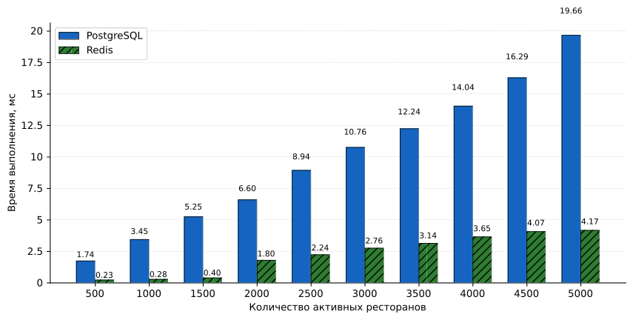
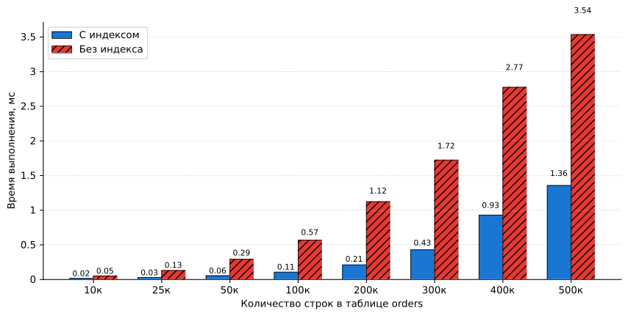
Результаты исследования
ВЛИЯНИЕ КЭШИРОВАНИЯ
ВЛИЯНИЕ ИНДЕКСОВ
Линейная аппроксимация времени выполнения запроса:
PostgreSQL: y = 0.0038x − 0.57 (R² = 0.991)
Redis: y = 0.0010x − 0.49 (R² = 0.962)
Время отклика PostgreSQL растёт в 3.8 раза быстрее, чем у Redis.
Ускорение от индекса:
10К строк — 2.9x (данные в памяти)
25К–200К строк — 5.3–5.4x (пик эффективности)
200К+ строк — 2.6x (оба варианта на диске)
17

Slide 18
Заключение
Разработаны база данных для системы онлайн-заказа еды и приложение для доступа к ней.
Все поставленные задачи выполнены:
проанализированы существующие системы онлайн-заказа еды;
определены требования и ограничения к разрабатываемой базе данных и приложению;
спроектирована база данных и заданы ограничения целостности;
выбраны средства реализации базы данных и приложения;
реализованы спроектированные база данных и приложение;
проведёно исследование влияния внешнего кэширования и индексации на время выполнения запросов к базе данных.
18

